Slide 1
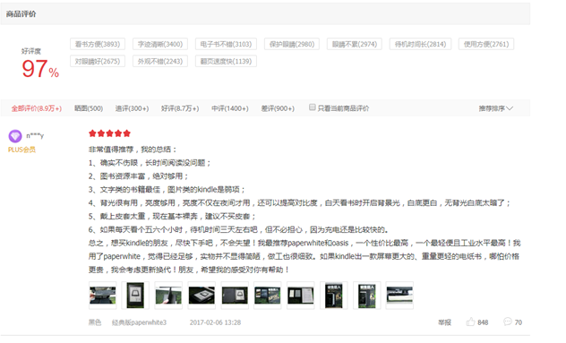
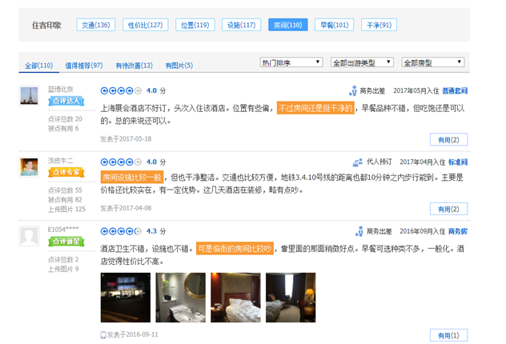
Notes:
双十一马上就要来到了，相信大家或多或少的都会在淘宝、京东上买一些东西，可能要剁手了，买完就要吃土了。那么在我们确定买东西的之前，我们是不是会去看一下商品的评价，然后再去做判断呢？上面的第一张图是京东kindle的一个评价截图，另一张图是去哪儿网的一家酒店的住客评价。我们可以很轻易的通过评论来看出商品的好坏，那么计算机能否做到同样的事情呢？这就涉及到我们组今天和大家分享的内容——情感分析。

Slide 2
情感分析
Sentiment Analysis
王梦圆 汪安平 惠宁
2018年11月8日

Slide 3
目 录
一、概述
二、方法
三、应用

Slide 4
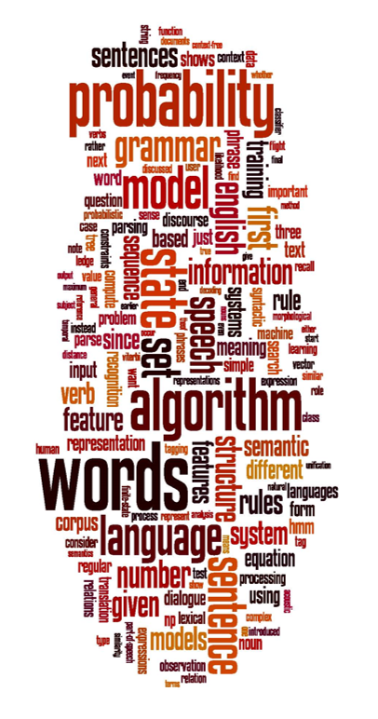
概述
概念
（文本）情感分析(Sentiment analysis)：又称意见挖掘(Opinion mining)、意见抽取(Opinion extraction)、主观分析(Subjectivity analysis)等。
简单而言,是对带有情感色彩的主观性文本进行分析、处理、归纳和推理的过程。
Notes:
是让电脑去做这件事

Slide 5

概述
情感分析的目的
几乎所有的人类活动，在相当程度上，很在意其他人的看法或者评价。
出于这个原因，无论何时我们需要做出决定，我们都会经常寻找别人的意见。这不仅是对企业而言对个人也是如此。
Notes:
那么，首先，我们先来思考为什么要做情感分析？
如今，如果一个人想购买消费产品，其不再局限于问一个人的朋友和家人的意见，因为有很多用户评论和对产品讨论在网络上的公共论坛，我们可以在评论中找出我们想知道的问题，可能还会有令人意想不到的收获。对于一个组织，它可能不再需要进行调查，民意调查和重点人群，以收集公众的意见，因为有丰盈这样的信息公开。
同样对于社会来说，听取每个民众的意见是体现民主的一个重要方式。
因此，了解其他人的情感，对于个人、企业、社会而言都具有明显的价值，无论是帮助决策、还是提升效益等。

Slide 6
概述
情感分析的目的
情感分析的目的是识别用户对事物或人的看法、态度，从而发现潜在的问题用于改进或预测。
要明确的几点：
1.工作的主体：计算机
2.分析的数据：文本
3.数据的规模：海量

Slide 7
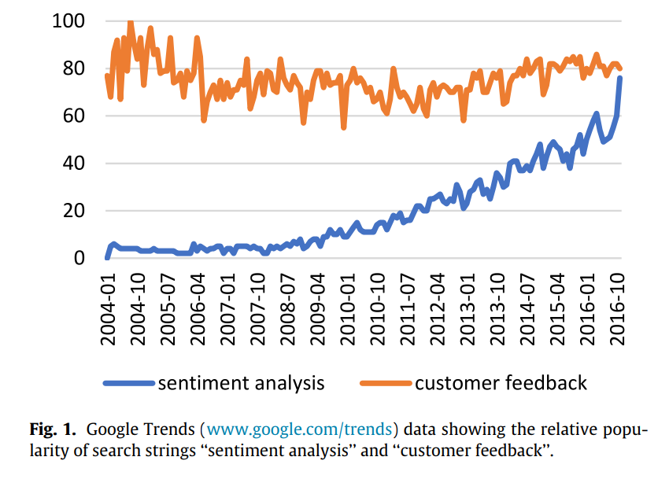
概述
情感分析的发展
徐 军 , 丁宇新 , 王晓龙
使用机器学习方法进行新闻的情感自动分类
叶强 ， 张紫琼 ， 罗振雄
面向互联网评论情感分析的中文主观性自动判别方法研究
情感计算（Affective Computing）
2002
2003
1997
2006
2007
Nasukawa, T. and Yi, J
Sentiment Analysis: Capturing Favorability Using Natural Language Processing
Dave K, Lawrence S, Pennock D M.
Mining the peanut gallery:opinion extraction and semantic classification of product reviews
Notes:
“情感计算(Affective Computing)”由美国麻省理工大学的Picard教授在1997年首次提出之后，赋予计算机(机器)情感能力的研究渐渐得到了人们的关注。她指出情感计算是与情感相关，来源于情感或能够对情感施加影响的计算。(中国科学院自动化研究所的胡包刚等人也通过自己的研究，提出了对情感计算的定义：“情感计算的目的是通过赋予计算机识别、理解、表达和适应人的情感的能力来建立和谐人机环境，并使计算机具有更高的、全面的智能”。)
Nasukawa, T. and Yi, J. (2003) Dave K, Lawrence S, Pennock D M.
2000，Wiebe等从主观句和客观句分类的角度研究了客户情感分类，提出了主客观句的分类方法。
在2001，Sanji Ranjan Das等人针对Yahoo网站股票留言板中的评论进行了研究，提取了投资者对于关注股票的态度；
2002，Bo Pang等利用机器学习方法研究了文本形式评论的情感分析；Turney等人基于语义方法，研究了汽车、电影、银行和旅游目的地等商品和服务的客户评论。
2005,2006，叶强、李一军等探索了中文环境下的情感分析理论与方法。
哈工大秦兵老师，秦老师多年从事自然语言处理的研究，获得国内第一个关于文本情感分析方面的自然科学基金重点项目
大连理工林鸿飞老师，在细粒度情感分析方面做出了很多贡献，其中独立整理标注完成的情感词汇本体库
清华孙茂松，早年以中文分词研究成果闻名
该领域的发展和快速起步得益于网络上的社交媒体，例如产品评论，论坛讨论以及微博，微信的快速发展。
自2000年初以来，情感分析已经成为自然语言处理（NLP）中最活跃的的研究领域之一。

Slide 8
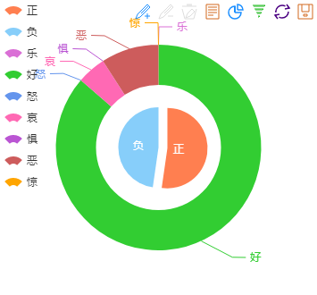
概述
情感分析分类
从内容上可分为：
观点识别：主观、客观
极性分类：褒义、贬义、中性
情绪分类：喜、怒、哀、乐
从粒度等级上可分为：
词语级别：识别一个词的倾向性。
句子级别：识别一个句子的观点倾向性。
篇章级别：识别一篇文本整体的倾向性。
Notes:
按照处理文本的类别不同,可分为基于新闻评论的情感分析和基于产品评论的情感分析.

Slide 9




概述
情感分析的任务
基本任务：识别文本态度是积极的还是消极的或者是中立的。
中等任务：将文本态度分为1到5个档次。
高级任务：检测评价对象，观点源以及判断复杂的态度类型。
Notes:
高级任务里面，可以提句子的细粒度情感分析

Slide 10
研究方法
基于情感词典和规则
特征工程+机器学习
深度学习

Slide 11
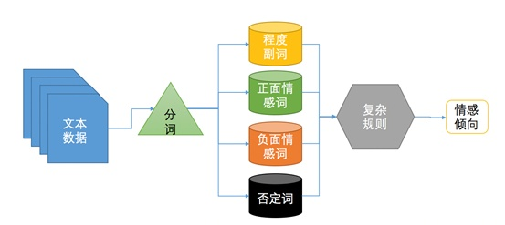
基于情感词典和规则
步骤：
1 分词
2 设置情感词典：情感词典一般包括5个词典，即正面情感词典、负面情感词典、否定词典、程度副词词典和行业情感词典
3 基于规则匹配
Notes:
比如：
1.程度副词 比如“非常”、“极其”等，会对情感有增强作用，最终影响整个短语或句子的总体情感倾向
2.行业情感词典，即只在某些特定领域具有情感倾向的词，比如对于汽车，“塑料感”、“底盘硬”其实是表达负面情感
设置一些规则来计算文本的情感倾向，比如每遇到一个正面情感词则+1分，遇到负面情感词则-1分，遇到否定词则乘以-1将情感反转，遇到程度副词则将情感分数乘以一个放大系数。最后根据计算出的分数判断情感倾向，分数为正数则判断为正面情感，负数则判定为负面情感，正负相抵则判定为中性

Slide 12
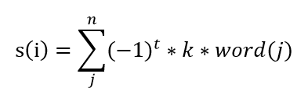
我赵云的技能冷却时间短，技能伤害高，但装备还不行
我 赵云 的 技能 冷却时间 短，技能 伤害 高，但 装备 还 不行
我 赵云 的 技能 冷却时间 短，技能 伤害 高，但 装备 还 不行
P=3 P=5 N=-9
S=3 +5 -9 =-1
Notes:
方法一示例

Slide 13
优点：不需要标注数据集
不足：可扩展性差，依赖于构建好的词典的规模和质量
，依赖于规则的优劣，但情感词典的构建十分复杂，费时费力
情感词典的自动化构建
Notes:
随着大家认识到情感词典对分类准确率的影响重大，
又因为情感词典的构建十分复杂，费时费力， 更多的研究者将工作方向转换到情感词典的自动化构建上
词典的匹配过程需要 完全精确匹配，因此召回率比较差。同一个含义可以有很多种表述方式，尤其在情感分析领域，例如 常常出现双重否定等复杂句式，
规则必须设计得足够复杂才能进行识别。此外，当匹配的规则比较多的时候，不同规则之间往往会发生互相冲突，会导致准确率下降

Slide 14
情感词典的自动化构建
基于语义词典的方法
给定少量情感词，通过语义词典来判断词语相似度达到扩展词典的目的
基于语料库的方法
1 通过计算词语间的共现信息计算不同词语之间的相似度
2 利用词语相似度计算词语语义倾向
Notes:
基于语义词典的方法
：先收集小规模的带有情感标记的词语集 和 未标注的词表， 通过已有的词典资源，查找词表中词语的同义词和反义词来扩展次词语集，发现的新词语被加入词表中。这个过程会一直迭代到没有新的词语出现。

Slide 15
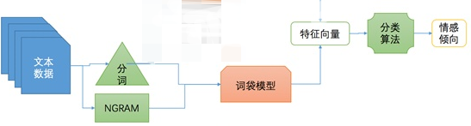
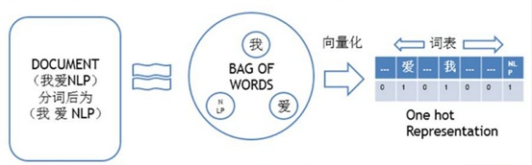
特征工程+机器学习
1 特征提取
2 模型训练：基于文本的标注类别和提取好的特征向量，即可以使用机器学习算法进行训练。
Notes:
最常用的也是最简单的特征是词袋模型（bag of words），即将文本转换为基于词语的一个向量，向量的每一维度是一个词语，词语可以基于分词得到，也可以基于N-Gram模型得到。
每一维度的特征取值也可以有多种计算法方式，比如经典的one-hot编码和tf-idf值

Slide 16
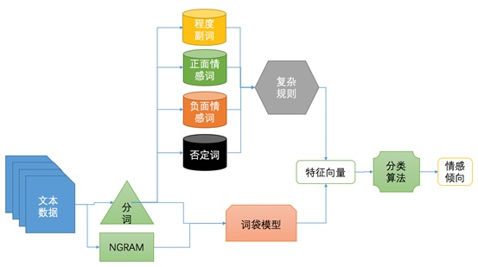
优点：相比较于基于规则的方法，只需要准备好标注数据，设计好特征提取方法，模型可以自动从数据中学习出一个复杂的高维分类模型实现情感分析
缺点：其效果主要取决于特征工程，即提取的特征是否能足够很好的区别正面和负面情感。
特征工程结合依赖情感词典和规则方法，但不是直接判定文本的情感倾向，而是将规则命中的结果作为一维或者多维特征，以一种更为“柔性”的方法融合到情感分析中，以扩充我们的词袋模型
Notes:
在相同的特征下，如果只使用简单分类器，那选择不同的分类算法，效果差别不会太大。
要做好特征工程，非常依赖于人的先验知识，即需要我们对数据进行足够深入的观察和分析，把那些对区分正负面情感最有用的特征一个一个找出来
另外的一种分类方法：基于树模型的无监督情感分析
通过评论数据对词项的频繁项集进行挖掘，生成频繁模式树，主要是消极和积极两大类频繁项集
在进行分类的过程中，通过两个频繁项集对单词序列进行词项分组，分别计算两种情感极性的分值和情感偏向，最终分类

Slide 17
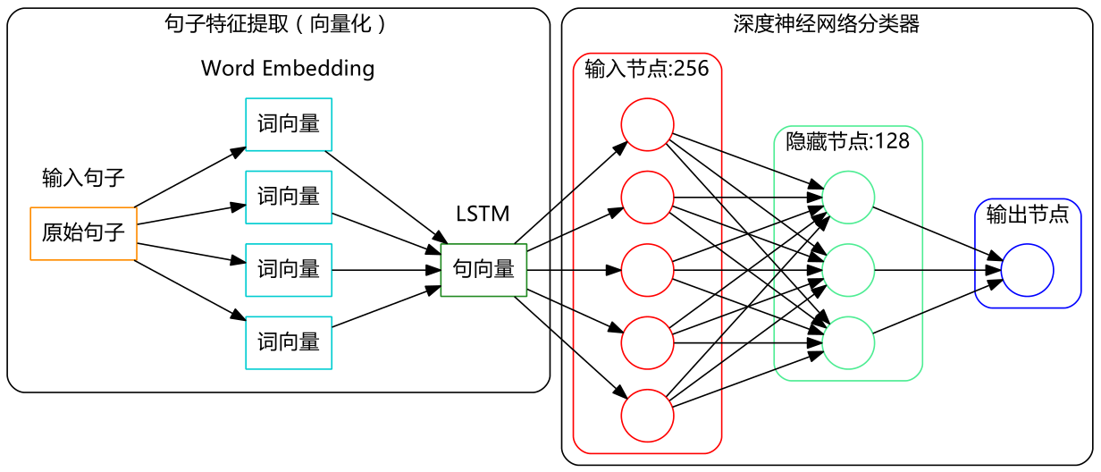
基于神经网络
1 词语转成词向量（ word2vec算法）
2 利用深度学习框架进行训练（ LSTM ）
Notes:
（google的word2vec算法是目前应用最广泛的词向量生成算法，实践证明其效果是非常可靠的，尤其是在衡量两个词语的相似度方面。
Word2vec算法包含了CBOW（Continuous Bag-of-Word）模型和Skip-gram（Continuous Skip-gram）模型。简单而言，CBOW模型的作用是已知当前词Wt的上下文环境（Wt-2，Wt-1，Wt+1，Wt+2）来预测当前词，Skip-gram模型的作用是根据当前词Wt来预测上下文（Wt-2，Wt-1，Wt+1，Wt+2）。
因此，每个词向量事实上是基于词语的上下文来生成的，也就具备了词袋模型所不具备的表意能力。
词转成固定维度的词向量之后，一个文本也就自然而然可以形成一个矩阵。以矩阵作为输入的深度学习算法，
第一个想到的自然是在图像识别领域获得过成功的卷积神经网络（CNN）。但CNN在文本挖掘领域的运用具有一定局限性，因其每层内部的节点之间是没有连接的，即又丢失了词与词之间的联系。 词语的上下文关系对文本挖掘是至关重要的，尤其对情感分析，情感词（“喜欢”）和否定词（“不”）、程度词（“很”）的搭配会对情感倾向产生根本性的影响。）因此目前比较广泛使用的是LSTM（Long Short-Term Memory，长短时记忆），LSTM能够“记住”较长距离范围内的上下文对当前节点的影响

Slide 18
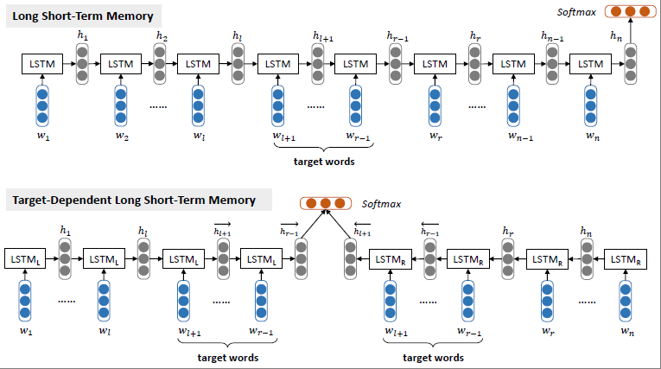
《 Effective LSTMs for Target-Dependent Sentiment Classification 》
Notes:
基于目标的情感分类：
target mention(e.g. positive, negative, neutral)
将目标提及分别连接到每一词的词嵌入表示中，作为输入向量喂给双向的LSTm模型，实现分类

Slide 19
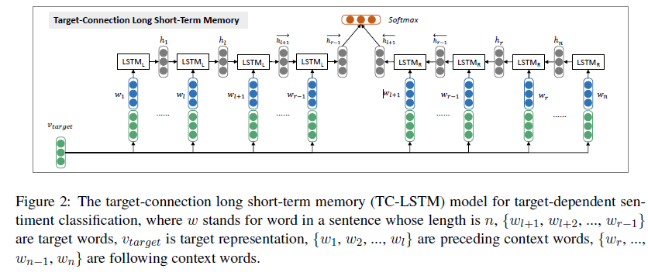
Notes:
基于目标的情感分类：
target mention
(e.g. positive, negative, neutral)
将目标提及分别连接到每一词的词嵌入中，作为输入向量喂给双向的LSTm模型，进行分类

Slide 20
相比于传统机器学习方法，深度学习3大直接优势：
1）无需特征工程
2）考虑上下文语义
3）大幅减少输入特征维度
优点：基于深度学习的文本情感分析，相比传统机器学习，
1）效果可以提升大，
2）省去了繁复的特征工程工作，将人工依赖降低到最低程度
词嵌入（word-embedding）缓解了词袋模型中词语之间的语义是相互独立，丢失了文本的上下文信息的问题
Notes:
（普遍应用的词袋模型隐含了一个假设，即词语之间的语义是相互独立的，因而丢失了文本的上下文信息。但真实情况往往并非如此，同一个词语在不同的语义环境下是可以具有不同语义的。词袋模型还会导致向量空间特别大，一般都是数十万维。对于评论这种短文本，转换成的向量会特别稀疏，也造成了模型的不稳定性**）

Slide 21
应用场景
舆情分析
商业决策
信息预测
情绪管理

Slide 22
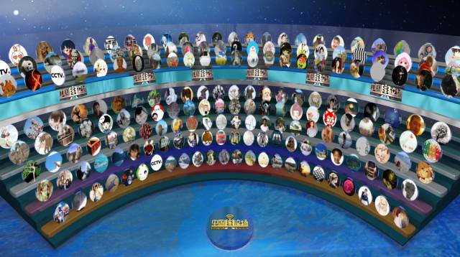
舆情介绍
舆情是“舆论情况”的简称，是指在一定的社会空间内，围绕中介性社会事件的发生、发展和变化，作为主体的民众对作为客体的社会管理者、企业、个人及其他各类组织及其政治、社会、道德等方面的取向产生和持有的社会态度。
互联网为社情民意的表达提供了平台，体现用户意愿、评论和态度的网络舆情也愈发受到重视。

Slide 23
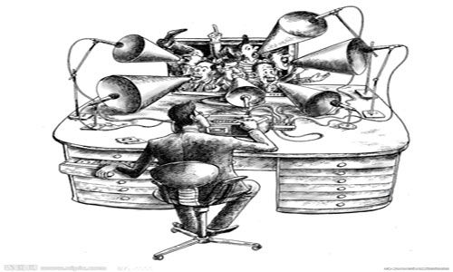
舆情分析重要性
防民之口甚于防川
社会舆情反映人心的向背，影响着人们的行动和局势的发展，在造成或转移社会风气方面具有不可估量的影响
Notes:
从古代 的“防民之口甚于防川”，到现在的网络时代，“每个人都有了自己的麦克风”
社会舆情反映人心的向背，影响着人们的行动和局势的发展，在造成或转移社会风气方面具有不可估量的影响

Slide 24

舆情分析重要性
制定危机预警方案
密切关注事态发展
及时传递和沟通信息
Notes:
从古代 的“防民之口甚于防川”，到现在的网络时代，“每个人都有了自己的麦克风”
社会舆情反映人心的向背，影响着人们的行动和局势的发展，在造成或转移社会风气方面具有不可估量的影响

Slide 25
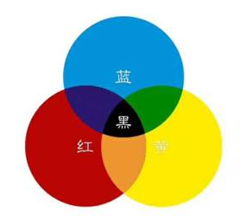
红黄蓝事件回顾
2017年11月22日，有家长反映北京朝阳区管庄红黄蓝幼儿园（新天地分园）的幼儿遭遇老师扎针、喂不明白色药片等情况并报警处理。事件曝光后经网络迅速传播，其中谣传更有军队人员参与虐童事件。相关舆情量在11月24日达到最高峰，在11月29日出现次高峰，截至12月1日事件舆论区域平息。本份分析报告主要参考百度指数以及11月27日到12月2日的媒体报道。

Slide 26
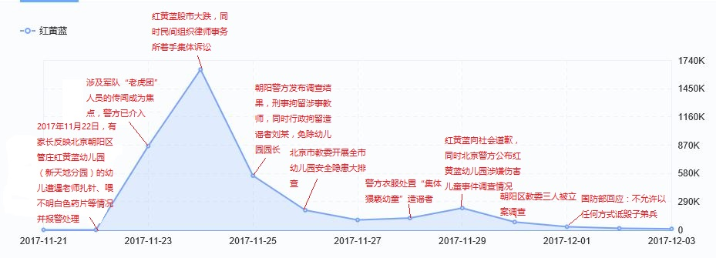
一，事件回顾
2017-11-25 2017-11-27 2017-11-29 2017-12-1 2017-12-3 2017-12-5

Slide 27
二、中后期量化对比分析
1.传播渠道走势分析
从11月27日晚到12月25日，有关事件的消息数量出现另一个上升趋势，到29日达到峰值，数据显示，29日当天媒体报道达到1074篇。

Slide 28
在此期间，关于股市价格的大幅波动的报道以及警方事件调查结果密集在11月29日公布，以至于当天舆情迅速上升。

Slide 29
如图所示：11月29日当天警方调查结果公布，“红黄蓝”机构也不得不承认自己的过失，同时媒体也进行大量的报道，以此消除在社会民众的影响。截至11月30日舆情整体得到控制。

Slide 30
4.舆情汇总走势及正负面比对分析
对舆情情感倾向进行分析判断，数据显示舆情从11月27号凌晨开始逐渐下降，但在11月28日开始舆情急速上升，在报道和讨论的总数中，正面情感的舆情数量急速变化，与此形成鲜明对比的是负面情感的舆情急剧性上升，呈几何增长。体现广大网民对“红黄蓝”虐童事件的愤怒和不满情绪。而很快在12月2日舆情整体平息

Slide 31
三，总结
从系统监测数据和整体舆情走势来看，当前总文章数为3343条，总来源为570个，总体舆情走势显示为稳定，网民对本事件的关注热度持续平稳。
继携程幼儿园被曝虐童之后，红黄蓝幼儿园虐童事件更是激起舆论千层浪，而该校老师虐童的原因、孩子们到底受到了怎样程度的伤害、事件最终的调查处理结果等这些问题更是牵动着人们的心，也成为媒体持续报道的关注点。而作为此次事件的责任人，“红黄蓝”机构应直面来自社会的质疑和询问，后续工作积极公开透明，利用网上媒体持续正面报道，以逐渐消除影响。
此类虐童事件的真正杜绝并不只是需要一两次的网络呼吁就能够奏效，更需要当地政府幼儿园安全隐患排查、规范幼儿园办园行为检查以及师德师风教育

Slide 32
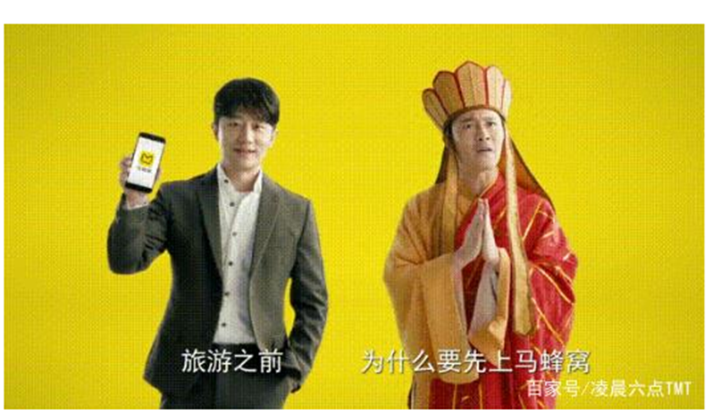
商业决策
随着互联网的发展，网购在生活中愈发普及，人们通过C2C(如淘宝网、易趣网等)和B2C(如京东网、亚马逊等)形式的电子商务购买商品后，写下对商品的评论。其他消费者通过这些评论可以了解商品质量、售前售后服务，并且直接影响他们的购买决定。

Slide 33

商业决策
同时，生产商通过分析在线评论信息和情绪征，可以获得消费者的行为特点，预测消费者偏好的变化趋势。此外，销售商还可以通过分析消费者的对商品或售前售后服务的心理状态，获得促销对消费者情绪的影响，为改善营销行为提供决策基础，从而获得竞争优势。

Slide 34
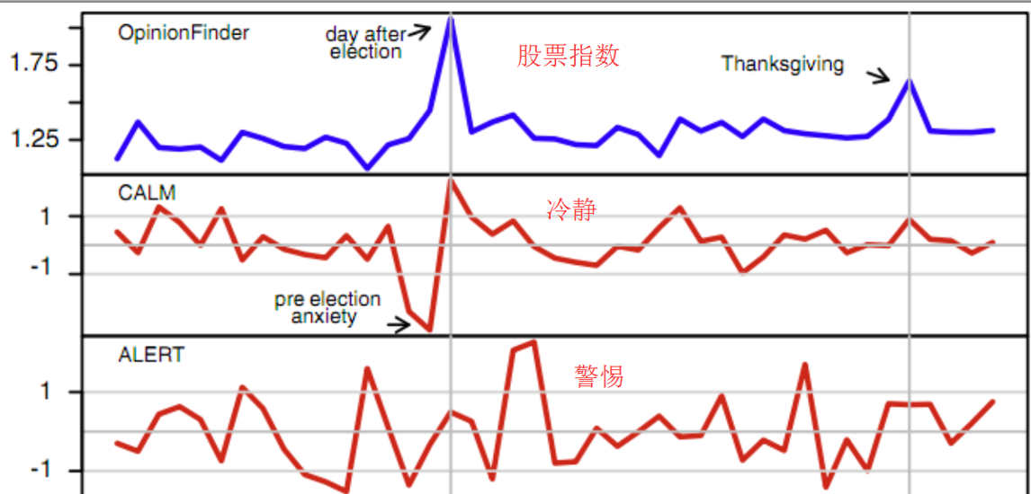
信息预测-金融预测
Twitter可以 从一定程度上预测3～4天后的股市变化
美国印第安纳大学学者将人的情感分为正面和负面2种模式，或者将情感分为更加细致的类别，包括：冷静、警 惕、确信、活力、友善和幸福6类。
若将其中的“冷静”情绪指数后移3天，竟与道琼斯工业平均指数(DJIA)惊人的相似。研究者们推测：在股票市场中，微博上对某支股票的议论可以影响投资者的行为，从而进一步影响股市变化的趋势。
Devitt等人通过对金融文本所表达的情感极性判断，也实现了在一定程度上预测市场 交易、股票价格和公司收益波动性的未来走势。

Slide 35
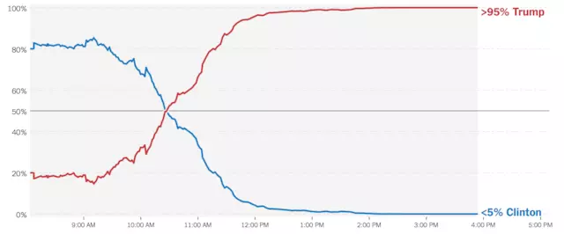
选情预测
选举结束前四小时，《纽约时报》还挂着希拉里·克林顿胜率 85%、曾准确预测过多次大选和赛事的著名数据网站 FiveThirtyEight 在大选前 15 个小时公布的预测希拉里胜率为 71.4%。

Slide 36
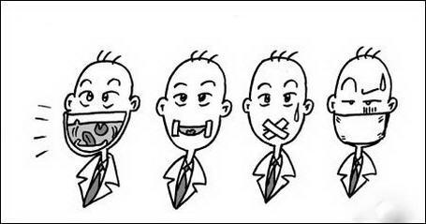
其他预测
情感分析还可用于对政策性事件的民意预测， 如延迟退休的年龄等，为国家相关政策的制定提供辅助支撑。
此外，情感分析还可以应用到疫情、地震等自然灾害的判断和预测。
随着信息预测的应用内容越来越丰富，情感分析技术愈发受到重视。情绪分析技术通过分析互联网新闻、博客等信息源，可以较为准确地预测某一事件的未来走势，无论是政治经济领域还是日常生活中都具有重大意义。

Slide 37

情绪管理
Golder等人通过研究Twitter用户在昼夜和不同季节所展现的情绪节奏，包括用户在工作、睡觉等不同时间段内表现的情绪，绘制出心情曲线，从而了解人们的精神状态。
Kim等人通过研究发现人们的情绪在6点、11点、16点和20点达到了高峰，并总结了用户一天中的情绪总体走向。
利用这些研究成果，公司可以了解员工的工作状态，从而更有效地制定工作计划。

Slide 38
谢谢！

